Slide 1
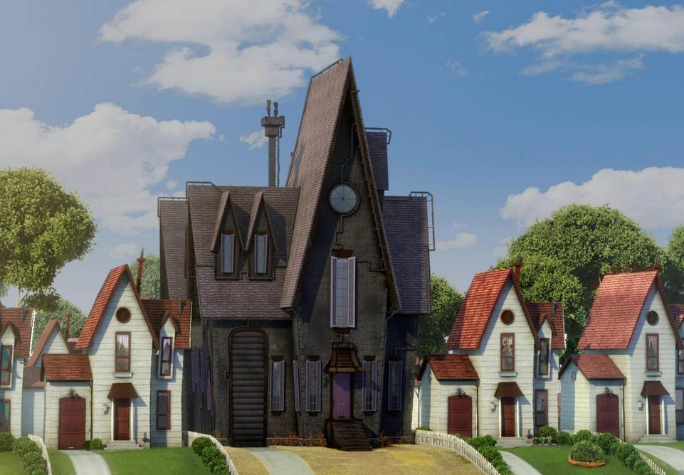
Escuela Normal de Educación Preescolar
Presenta... Aprendamos a contar .
Korina Nohemi Lugo Torres
Enero 2016

Slide 2
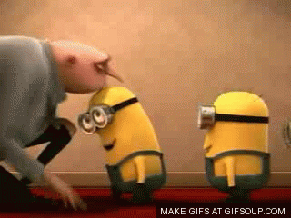
Utiliza los números en situaciones variadas que implican poner en práctica los principios del conteo.

